Slide 1

[ 행사관리가이렇게쉽조 ]
SQL, PLSQL
EASY 행사관리
발표 : 2023年 12月 6日

Slide 2
TEXT
06
Descript to SQL & PLSQL
SQL, PL/SQL 기능소개
05
Consult of ER win program
설계구현 ER Diagram
03
Date of project
프로젝트 진행일정
04
System flow on event management
거래 및 행사관리 시스템 흐름
01
Purpose
개발 동기
02
Team member & co-work
조원소개 및 역할 분담

Slide 3

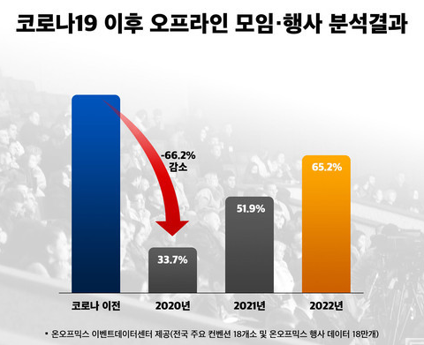


개발 동기
행사운영 실무 경험자의 현실적 Data-Base 운영관리 필요성 착안
행사의 효율적 운영관리 프로그램 필요성
현업 근무자의 고객사, 거래처 정보관리 효율성
거래업체 견적관리, 계약관리, 정산관리 편의성
현업의 계약서, 블랙리스트 관리성

Slide 4





2. 조원소개 및 역할 분담
최수빈 Team Leader Soo | 인력 거래처 견적 및 결제데이터 입력&풀이 직원 및 계약, 결제 관련 데이터 입력&풀이
이수정 Crystal | 렌탈 거래처 견적 및 결제데이터 입력&풀이
이윤범 Tigre | 행사기관 데이터 입력&풀이
장경희 J kiki | 행사정보 데이터 입력&풀이
최수빈
조장
장경희
이수정
이윤범
※ SQL, PLSQL 구현과 보고서 작성은 조원들의 의견을 수렴해 모두 함께 진행하였습니다.

Slide 5
3. 프로젝트 진행일정
Sun | Mon | Tue | Wed | Thu | Fri | Sat
11.19 | 11.20 | 11.21 | 11.22 | 11.23 | 11.24 | 11.25
 |  |  | 프로젝트 주제선정 및 검토 | 설계도 제작 ERwin |  | SQL, PLSQL 문항작성
11.26 | 11.27 | 11.28 | 11.29 | 11.30 | 12.1 | 12.2
SQL, PLSQL 문항작성 | 데이터 입력 |  | SQL 구현 |  | PLSQL 구현
12.3 | 12.4 | 12.5
PLSQL 구현 | 보고서 및 PPT 제작
※ 프로젝트 기간: 총 2주, 약14일 소요

Slide 6
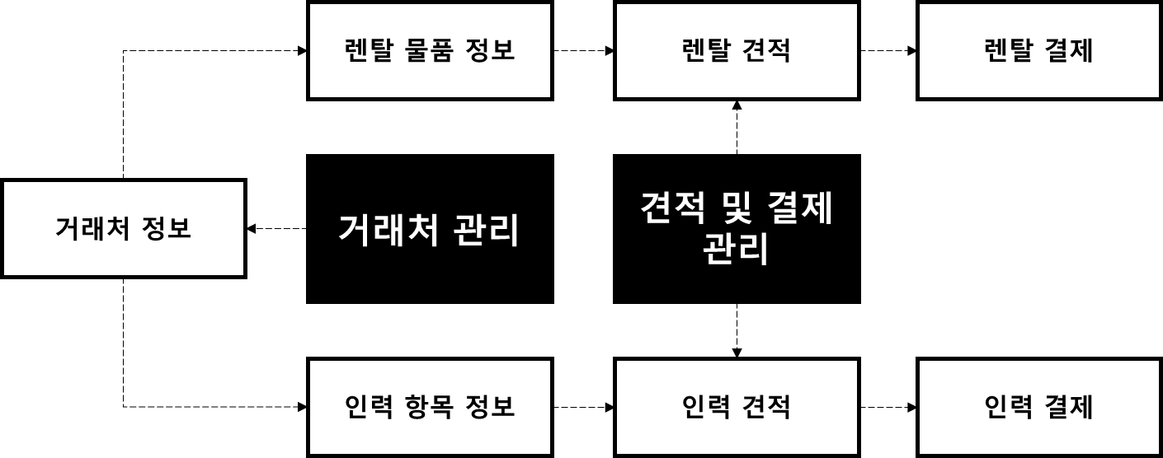
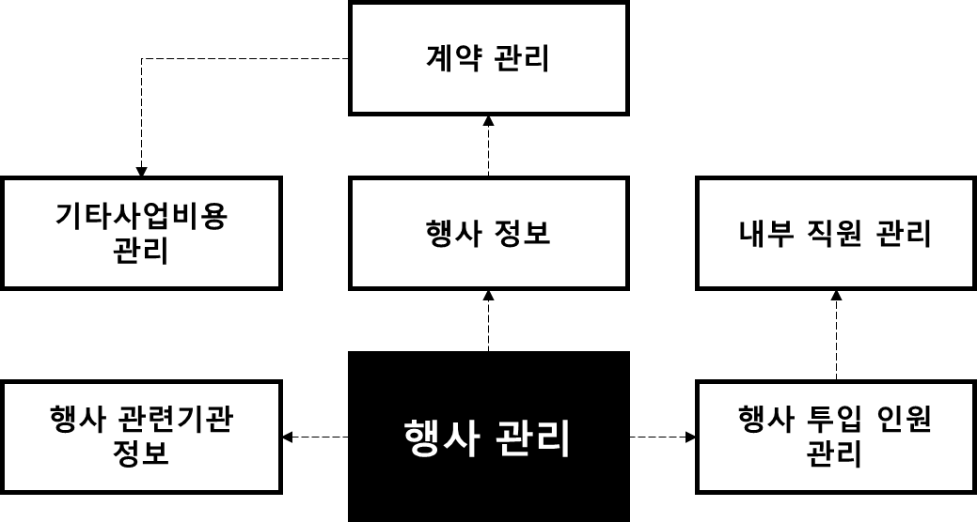
4. 거래 및 행사관리 시스템 흐름
거 래 관 리
행 사 관 리
※ 거래처 관리, 견적/결제 관리
※ 행사, 비용, 인력, 계약 관리

Slide 7
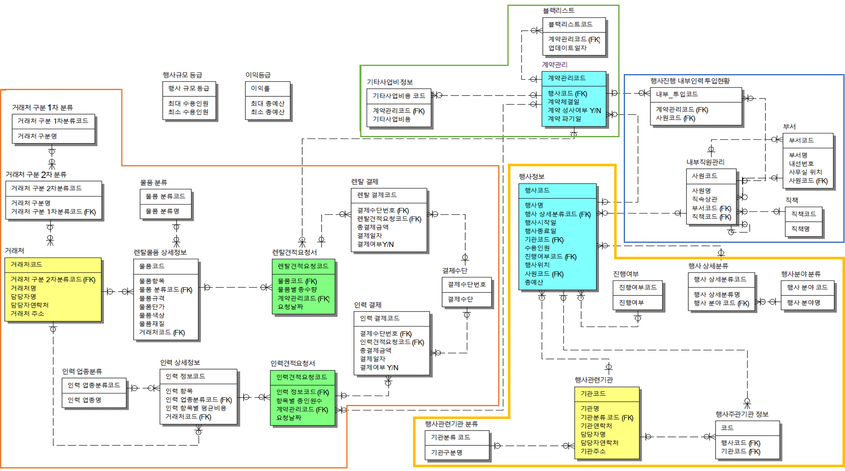
5. 설계구현 - ER Diagram(logical)
계약
내부직원
거래(렌탈,인력)
행사정보
ERwin 7.3

Slide 8
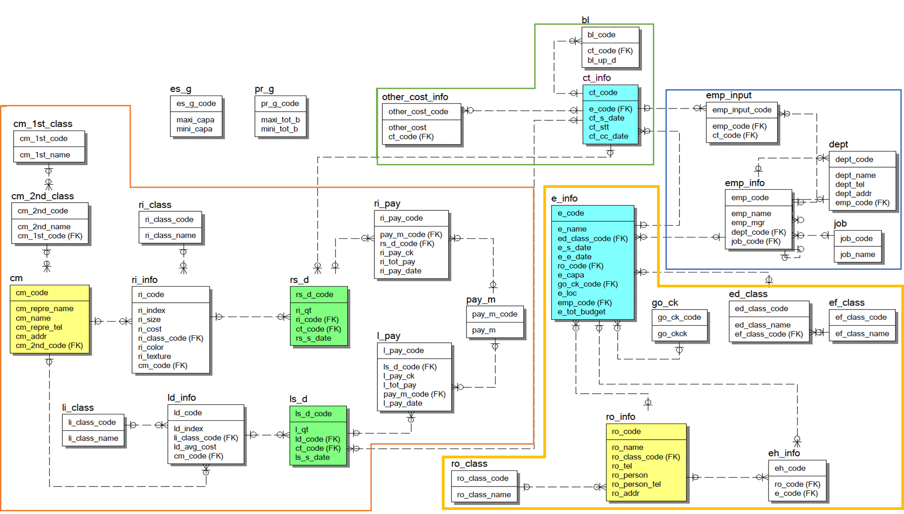
5. 설계구현 - ER Diagram(physical)
계약
내부직원
거래(렌탈,인력)
행사정보
ERwin 7.3

Slide 9







1. 행사 관리 - 행사정보 조회 - 행사정보 변경
2. 기관 관리 - 기관정보 조회 - 기관등급 관리
3. 계약 관리 - 계약정보 변경
4. 거래처 관리 - 거래처 정보 조회
5. 견적 및 결제관리 - 결제정보 조회 - 견적 및 결제정보 변경
6. 회계관리 - 행사 회계정보 조회
SQL, PL SQL 기능 소개

Slide 10
1. 행사관리 - 행사정보 조회
SQL
Q. 최근 3개월 내 진행한 행사의 행사정보와 행사규모등급 및 내부투입인원수 조회
SQL> select a.e_name "행사명", to_char(a.e_s_date, 'yyyy/mm') "행사년월", a.e_tot_budget "행사총예산",
(select b.es_g_code from es_g b where a.e_capa<=b.maxi_capa and a.e_capa>=b.mini_capa) "행사규모등급",
count(d.ct_code)||'명' "내부투입인원수"
from e_info a, ct_info c, emp_input d
where a.e_code=c.e_code and c.ct_code=d.ct_code
and a.e_s_date>=add_months(sysdate,-3)
and a.e_s_date<=sysdate and d.emp_code is not null
group by a.e_name, to_char(a.e_s_date, 'yyyy/mm'), a.e_tot_budget, a.e_capa, d.ct_code
order by 2;
행사규모 등급 | 최대 수용인원 | 최소 수용인원
E | 400 | 1
D | 1,900 | 401
C | 4,000 | 1901
B | 5,500 | 4,001
A | 20,000 | 5,501

Slide 11
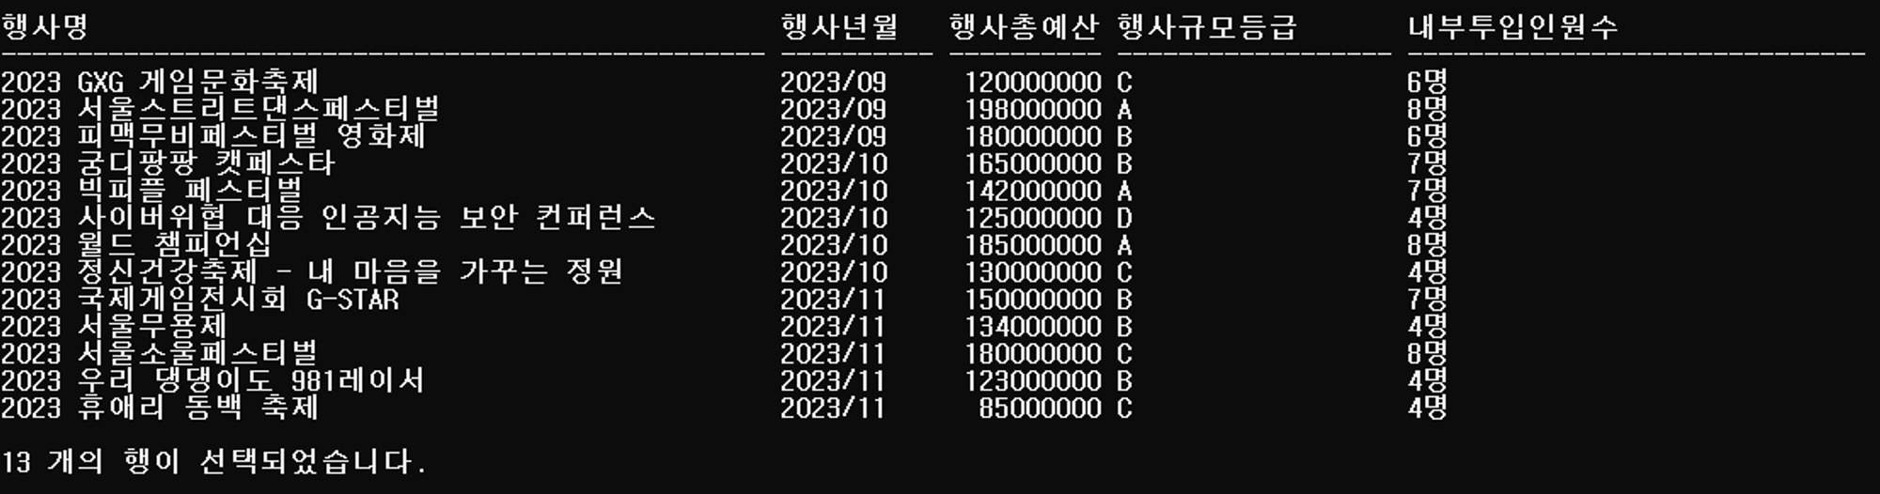
1. 행사관리 - 행사정보 조회
SQL
Q. 최근 3개월 내 진행한 행사의 행사정보와 행사규모등급 및 내부투입인원수 조회
결과 화면
SQL> select a.e_name "행사명", to_char(a.e_s_date, 'yyyy/mm') "행사년월", a.e_tot_budget "행사총예산",
(select b.es_g_code from es_g b where a.e_capa<=b.maxi_capa and a.e_capa>=b.mini_capa) "행사규모등급",
count(d.ct_code)||'명' "내부투입인원수"
from e_info a, ct_info c, emp_input d
where a.e_code=c.e_code and c.ct_code=d.ct_code
and a.e_s_date>=add_months(sysdate,-3)
and a.e_s_date<=sysdate and d.emp_code is not null
group by a.e_name, to_char(a.e_s_date, 'yyyy/mm'), a.e_tot_budget, a.e_capa, d.ct_code
order by 2;
행사규모 등급 | 최대 수용인원 | 최소 수용인원
E | 400 | 1
D | 1,900 | 401
C | 4,000 | 1901
B | 5,500 | 4,001
A | 20,000 | 5,501

Slide 12
1. 행사관리 - 행사정보 변경
PLSQL
Q. 현재 보류 상태인 행사에 대해 총예산이 입력값(8000만원) 이하인 행사는 진행 취소로 변경하는 커서
SQL> accept budget prompt '총예산을 입력하세요 : '
SQL> declare
v_budget e_info.e_tot_budget%type;
v_gc_code_ing go_ck.go_ck_code%type;
v_gc_code_end go_ck.go_ck_code%type;
cursor gckcur is
select go_ck_code, e_tot_budget from e_info where go_ck_code=v_gc_code_ing;
begin
v_budget:=&budget;
select go_ck_code into v_gc_code_ing from go_ck where go_ckck='보류';
select go_ck_code into v_gc_code_end from go_ck where go_ckck='진행취소';
for s in gckcur loop
update e_info set go_ck_code=v_gc_code_end where e_tot_budget<=v_budget;
end loop;
end;
/

Slide 13
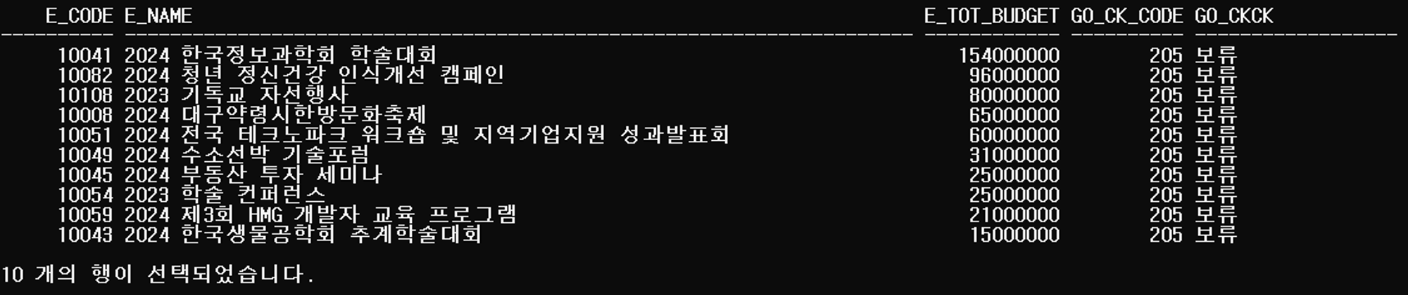
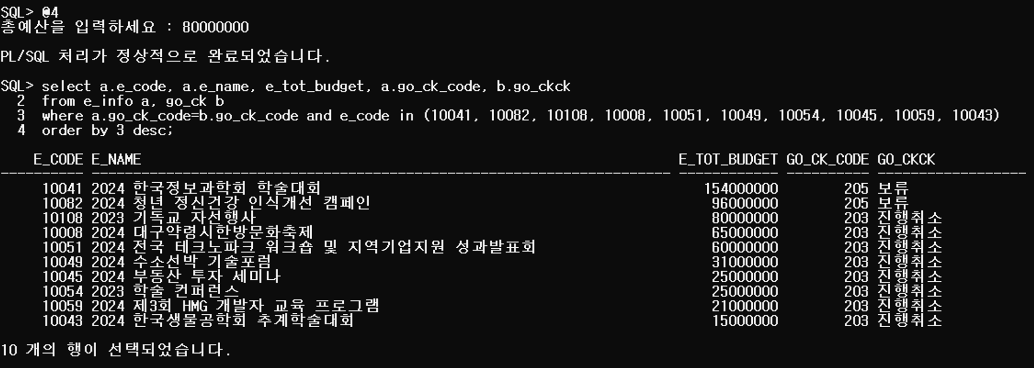
1. 행사관리 - 행사정보 변경
변경 전 Data
PLSQL
Q. 현재 보류 상태인 행사에 대해 총예산이 입력값(8000만원) 이하인 행사는 진행 취소로 변경하는 커서
SQL> accept budget prompt '총예산을 입력하세요 : '
SQL> declare
v_budget e_info.e_tot_budget%type;
v_gc_code_ing go_ck.go_ck_code%type;
v_gc_code_end go_ck.go_ck_code%type;
cursor gckcur is
select go_ck_code, e_tot_budget from e_info where go_ck_code=v_gc_code_ing;
begin
v_budget:=&budget;
select go_ck_code into v_gc_code_ing from go_ck where go_ckck='보류';
select go_ck_code into v_gc_code_end from go_ck where go_ckck='진행취소';
for s in gckcur loop
update e_info set go_ck_code=v_gc_code_end where e_tot_budget<=v_budget;
end loop;
end;
/
변경 후 Data

Slide 14
2. 기관관리 - 기관정보 조회
SQL
Q. 진행 여부가 ‘보류’인 행사 중 블랙리스트에 존재하는 주최 기관이 주최하는 행사 정보 조회
SQL> select e.e_code "행사코드", e.e_name "행사명", r.ro_name "주최기관", e.e_tot_budget "총예산",
e.e_s_date "행사시작일", e.e_e_date "행사종료일"
from e_info e, go_ck g, ro_info r
where g.go_ck_code=e.go_ck_code
and r.ro_code=e.ro_code
and g.go_ckck='보류' and r.ro_name in (select r.ro_name from bl b, ct_info c, e_info e, ro_info r
where c.ct_code=b.ct_code
and e.e_code=c.e_code
and r.ro_code=e.ro_code);
블랙리스트 : 계약을 일방적으로 파기한 계약 및 기관을 별도로 관리하는 테이블

Slide 15


2. 기관관리 - 기관정보 조회
SQL
Q. 진행 여부가 ‘보류’인 행사 중 블랙리스트에 존재하는 주최 기관이 주최하는 행사 정보 조회
SQL> select e.e_code "행사코드", e.e_name "행사명", r.ro_name "주최기관", e.e_tot_budget "총예산",
e.e_s_date "행사시작일", e.e_e_date "행사종료일"
from e_info e, go_ck g, ro_info r
where g.go_ck_code=e.go_ck_code
and r.ro_code=e.ro_code
and g.go_ckck='보류' and r.ro_name in (select r.ro_name from bl b, ct_info c, e_info e, ro_info r
where c.ct_code=b.ct_code
and e.e_code=c.e_code
and r.ro_code=e.ro_code);
블랙리스트 테이블
해당 주최기관 행사정보

Slide 16
2. 기관관리 - 기관등급 조회
PLSQL
Q. 주최기관별 행사개최 횟수에 따른 기관 VIP 등급(A등급~D등급)을 출력하는 함수
SQL> create or replace function f_vip (code number) return varchar2
is
v_event_count number;
begin
select count(*) into v_event_count
from e_info e, go_ck g
where e.go_ck_code=g.go_ck_code and go_ckck in ('진행중', '종료') and ro_code=code;
return case when v_event_count>=0 and v_event_count<3 then 'D'
when v_event_count>=3 and v_event_count<5 then 'C'
when v_event_count>=5 and v_event_count<8 then 'B'
else 'A' end;
end;
/

Slide 17
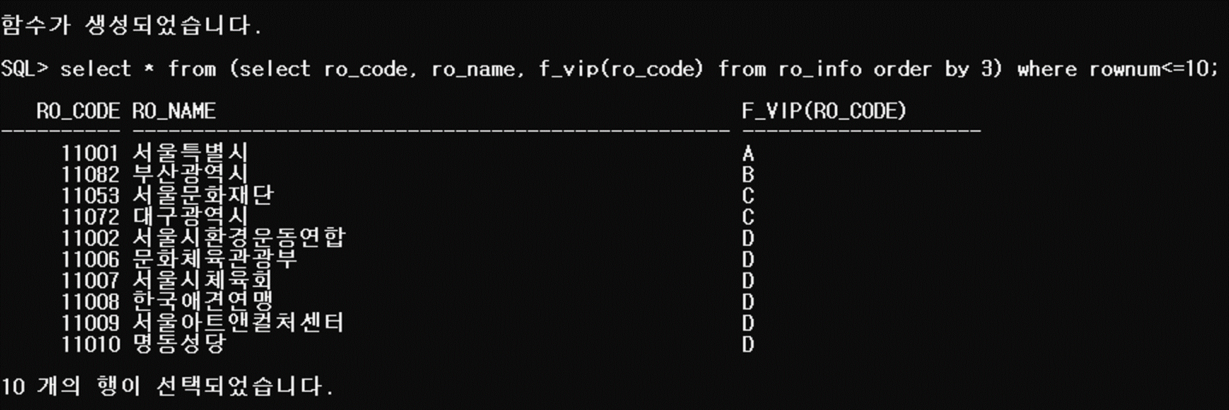
2. 기관관리 - 기관등급 조회
PLSQL
Q. 주최기관별 행사개최 횟수에 따른 기관 VIP 등급(A등급~D등급)을 출력하는 함수
결과 화면
SQL> create or replace function f_vip (code number) return varchar2
is
v_event_count number;
begin
select count(*) into v_event_count
from e_info e, go_ck g
where e.go_ck_code=g.go_ck_code and go_ckck in ('진행중', '종료') and ro_code=code;
return case when v_event_count>=0 and v_event_count<3 then 'D'
when v_event_count>=3 and v_event_count<5 then 'C'
when v_event_count>=5 and v_event_count<8 then 'B'
else 'A' end;
end;
/

Slide 18
3. 계약관리 - 계약정보 변경
PLSQL
Q1. 행사 시작 2주 전, 계약을 파기한 계약 건을 블랙리스트로 등록하는
트리거
Q2. 계약 성사 여부가 N으로 변경 시 계약파기일을 오늘로 변경, 행사
진행 상태는 ‘취소’로 변경하는 트리거
SQL> create or replace trigger t_bl
before update of ct_stt on ct_info
for each row
declare
v_ckcode e_info.go_ck_code%type;
v_date e_info.e_s_date%type;
begin
select go_ck_code, e_s_date into v_ckcode, v_date
from e_info where e_code=:new.e_code;
if :new.ct_stt='N' and :old.ct_stt='Y' and v_ckcode!=205
and sysdate<=v_date and sysdate>=(v_date-14) then
insert into bl(bl_code, ct_code, bl_up_d)
values(seq_bl.nextval, :new.ct_code, sysdate);
end if;
end;
/
SQL> create or replace trigger t_event
before update of ct_stt on ct_info
for each row
begin
if :new.ct_stt='N' and :old.ct_stt='Y' then
:new.ct_cc_date:=sysdate;
update e_info set go_ck_code=203
where e_code=:new.e_code;
end if;
end;
/

Slide 19


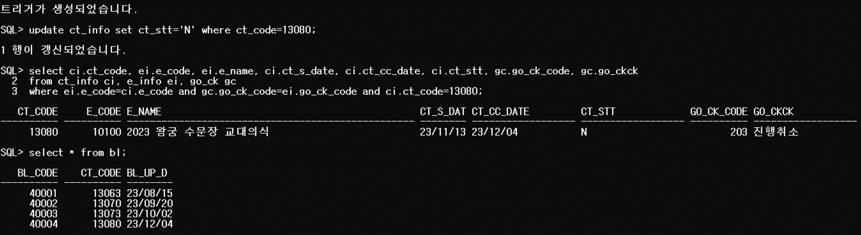
3. 계약관리 - 계약정보 변경
PLSQL
Q1. 행사 시작 2주 전, 계약을 파기한 계약 건을 블랙리스트로 등록하는
트리거
Q2. 계약 성사 여부가 N으로 변경 시 계약파기일을 오늘로 변경, 행사
진행 상태는 ‘취소’로 변경하는 트리거
변경 전 Data
SQL> create or replace trigger t_bl
before update of ct_stt on ct_info
for each row
declare
v_ckcode e_info.go_ck_code%type;
v_date e_info.e_s_date%type;
begin
select go_ck_code, e_s_date into v_ckcode, v_date
from e_info where e_code=:new.e_code;
if :new.ct_stt='N' and :old.ct_stt='Y' and v_ckcode!=205
and sysdate<=v_date and sysdate>=(v_date-14) then
insert into bl(bl_code, ct_code, bl_up_d)
values(seq_bl.nextval, :new.ct_code, sysdate);
end if;
end;
/
SQL> create or replace trigger t_event
before update of ct_stt on ct_info
for each row
begin
if :new.ct_stt='N' and :old.ct_stt='Y' then
:new.ct_cc_date:=sysdate;
update e_info set go_ck_code=203
where e_code=:new.e_code;
end if;
end;
/
변경 후 Data

Slide 20
4. 거래처 관리 - 거래처정보 조회
SQL
Q. 결제 여부가 N인 결제건 중 2023/12/04 기준 견적요청일이 2개월 이상 지난 건에 대한 거래처 및 거래처담당자 정보, 견적요청일자 조회
SQL> select l.l_pay_ck "결제여부", ei.e_name "행사명", o.cm_1st_name "거래처구분", c.cm_name "거래처",
c.cm_repre_name "담당자", c.cm_repre_tel "담당자전화번호", d.ls_s_date "견적요청일"
from l_pay l, ls_d d, ld_info i, cm c, cm_2nd_class t, cm_1st_class o, ct_info ci, e_info ei
where l_pay_ck='N‘
and d.ls_d_code=l.ls_d_code and i.ld_code=d.ld_code and c.cm_code=i.cm_code and t.cm_2nd_code=c.cm_2nd_code
and o.cm_1st_code=t.cm_1st_code and ci.ct_code=d.ct_code and ei.e_code=ci.e_code and d.ls_s_date<add_months(sysdate,-2)
group by ei.e_name, c.cm_name, c.cm_repre_name, c.cm_repre_tel, d.ls_s_date, l.l_pay_ck, o.cm_1st_name
union all
select r.ri_pay_ck "결제여부", ei.e_name "행사명", o.cm_1st_name "거래처구분", c.cm_name "거래처",
c.cm_repre_name "담당자", c.cm_repre_tel "담당자전화번호", rd.rs_s_date "견적요청일"
from ri_pay r, rs_d rd, ri_info ri, cm c, cm_2nd_class t, cm_1st_class o, ct_info ci, e_info ei
where ri_pay_ck='N'
and rd.rs_d_code=r.rs_d_code and ri.ri_code=rd.ri_code and c.cm_code=ri.cm_code and t.cm_2nd_code=c.cm_2nd_code
and o.cm_1st_code=t.cm_1st_code and ci.ct_code=rd.ct_code and ei.e_code=ci.e_code and rd.rs_s_date<add_months(sysdate,-2)
group by ei.e_name, c.cm_name, c.cm_repre_name, c.cm_repre_tel, rd.rs_s_date, r.ri_pay_ck, o.cm_1st_name
order by 2, 7;

Slide 21
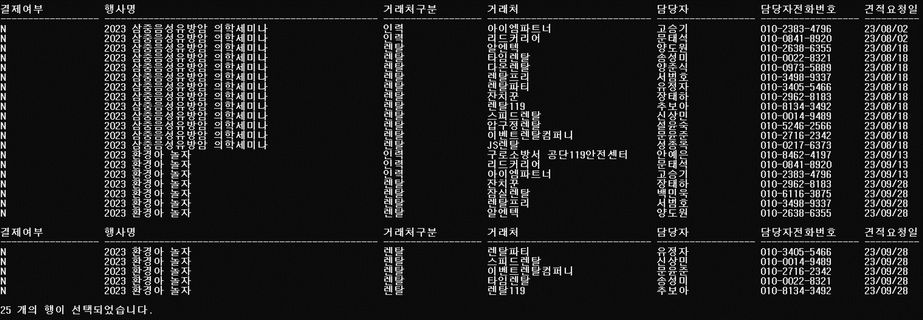
4. 거래처 관리 - 거래처정보 조회
SQL
Q. 결제 여부가 N인 결제건 중 2023/12/04 기준 견적요청일이 2개월 이상 지난 건에 대한 거래처 및 거래처담당자 정보, 견적요청일자 조회
결과 화면
SQL> select l.l_pay_ck "결제여부", ei.e_name "행사명", o.cm_1st_name "거래처구분", c.cm_name "거래처",
c.cm_repre_name "담당자", c.cm_repre_tel "담당자전화번호", d.ls_s_date "견적요청일"
from l_pay l, ls_d d, ld_info i, cm c, cm_2nd_class t, cm_1st_class o, ct_info ci, e_info ei
where l_pay_ck='N‘
and d.ls_d_code=l.ls_d_code and i.ld_code=d.ld_code and c.cm_code=i.cm_code and t.cm_2nd_code=c.cm_2nd_code
and o.cm_1st_code=t.cm_1st_code and ci.ct_code=d.ct_code and ei.e_code=ci.e_code and d.ls_s_date<add_months(sysdate,-2)
group by ei.e_name, c.cm_name, c.cm_repre_name, c.cm_repre_tel, d.ls_s_date, l.l_pay_ck, o.cm_1st_name
union all
select r.ri_pay_ck "결제여부", ei.e_name "행사명", o.cm_1st_name "거래처구분", c.cm_name "거래처",
c.cm_repre_name "담당자", c.cm_repre_tel "담당자전화번호", rd.rs_s_date "견적요청일"
from ri_pay r, rs_d rd, ri_info ri, cm c, cm_2nd_class t, cm_1st_class o, ct_info ci, e_info ei
where ri_pay_ck='N'
and rd.rs_d_code=r.rs_d_code and ri.ri_code=rd.ri_code and c.cm_code=ri.cm_code and t.cm_2nd_code=c.cm_2nd_code
and o.cm_1st_code=t.cm_1st_code and ci.ct_code=rd.ct_code and ei.e_code=ci.e_code and rd.rs_s_date<add_months(sysdate,-2)
group by ei.e_name, c.cm_name, c.cm_repre_name, c.cm_repre_tel, rd.rs_s_date, r.ri_pay_ck, o.cm_1st_name
order by 2, 7;

Slide 22
5. 견적 및 결제 관리 - 결제정보 조회
PLSQL
Q. 행사명 입력 시, 지출 금액이 가장 높은 렌탈 거래처 및 인력 거래처와 해당 비용을 출력하는 프로시저
SQL> create or replace procedure p_cm_cost(v_e_name in varchar2, v_cm out varchar2)
is
v_max_lcm cm.cm_name%type; v_max_lcost number;
v_max_rcm cm.cm_name%type; v_max_rcost number;
begin
select cm_name, cm_tot into v_max_rcm, v_max_rcost
from (select ei.e_name, cm_name, sum(ri_tot_pay) cm_tot from e_info ei, ct_info ci, rs_d rd, ri_pay rp, ri_info ri, cm cm
where ei.e_code=ci.e_code and ci.ct_code=rd.ct_code and rd.rs_d_code=rp.rs_d_code and ri.ri_code=rd.ri_code
and cm.cm_code=ri.cm_code and ei.e_name=v_e_name and ri_pay_ck='Y‘
group by ei.e_name, cm.cm_name order by 3 desc)
where rownum=1;
select cm_name, cm_tot into v_max_lcm, v_max_lcost
from (select ei.e_name, cm_name, sum(l_tot_pay) cm_tot from e_info ei, ct_info ci, ls_d ld, l_pay lp, ld_info li, cm cm
where ei.e_code=ci.e_code and ci.ct_code=ld.ct_code and ld.ls_d_code=lp.ls_d_code and li.ld_code=ld.ld_code
and cm.cm_code=li.cm_code and ei.e_name=v_e_name and lp.l_pay_ck='Y‘
group by ei.e_name, cm.cm_name order by 3 desc)
where rownum=1;
v_cm:=v_e_name||' 에서 가장 총지출금액이 높은 렌탈거래처는 '||v_max_rcm ||', 인력거래처는 '||v_max_lcm||' 이며,
각각 총 지출금액은 렌탈은 '||v_max_rcost||' 원, 인력은 '||v_max_lcost|| ' 원 입니다.';
end;
/

Slide 23
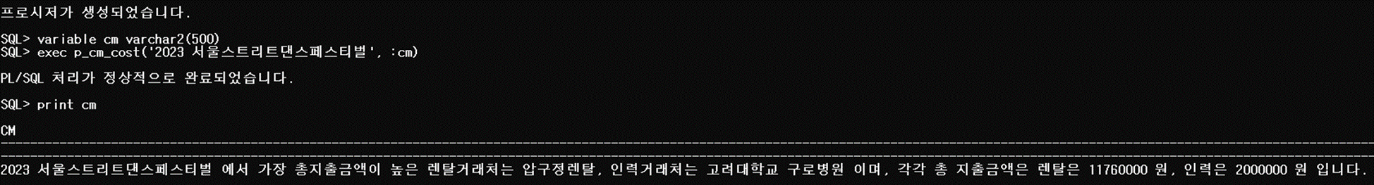
5. 견적 및 결제 관리 - 결제정보 조회
PLSQL
Q. 행사명 입력 시, 지출 금액이 가장 높은 렌탈 거래처 및 인력 거래처와 해당 비용을 출력하는 프로시저
SQL> create or replace procedure p_cm_cost(v_e_name in varchar2, v_cm out varchar2)
is
v_max_lcm cm.cm_name%type; v_max_lcost number;
v_max_rcm cm.cm_name%type; v_max_rcost number;
begin
select cm_name, cm_tot into v_max_rcm, v_max_rcost
from (select ei.e_name, cm_name, sum(ri_tot_pay) cm_tot from e_info ei, ct_info ci, rs_d rd, ri_pay rp, ri_info ri, cm cm
where ei.e_code=ci.e_code and ci.ct_code=rd.ct_code and rd.rs_d_code=rp.rs_d_code and ri.ri_code=rd.ri_code
and cm.cm_code=ri.cm_code and ei.e_name=v_e_name and ri_pay_ck='Y‘
group by ei.e_name, cm.cm_name order by 3 desc)
where rownum=1;
select cm_name, cm_tot into v_max_lcm, v_max_lcost
from (select ei.e_name, cm_name, sum(l_tot_pay) cm_tot from e_info ei, ct_info ci, ls_d ld, l_pay lp, ld_info li, cm cm
where ei.e_code=ci.e_code and ci.ct_code=ld.ct_code and ld.ls_d_code=lp.ls_d_code and li.ld_code=ld.ld_code
and cm.cm_code=li.cm_code and ei.e_name=v_e_name and lp.l_pay_ck='Y‘
group by ei.e_name, cm.cm_name order by 3 desc)
where rownum=1;
v_cm:=v_e_name||' 에서 가장 총지출금액이 높은 렌탈거래처는 '||v_max_rcm ||', 인력거래처는 '||v_max_lcm||' 이며,
각각 총 지출금액은 렌탈은 '||v_max_rcost||' 원, 인력은 '||v_max_lcost|| ' 원 입니다.';
end;
/
결과 화면

Slide 24
5. 견적 및 결제 관리 - 견적 및 결제정보 변경
PLSQL
Q. 인력 견적 요청 인원이 변경될 시, 인력 결제 테이블의 총 결제 금액을 변경하는 트리거
SQL> create or replace trigger t_update_lpay
after update of l_qt on ls_d
for each row
declare
begin
update l_pay set l_tot_pay=:new.l_qt*(select ld_avg_cost from ld_info where ld_code=:old.ld_code)
where ls_d_code=:new.ls_d_code;
end;
/

Slide 25
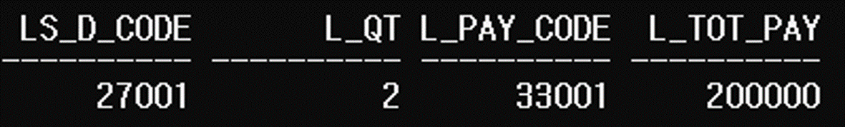
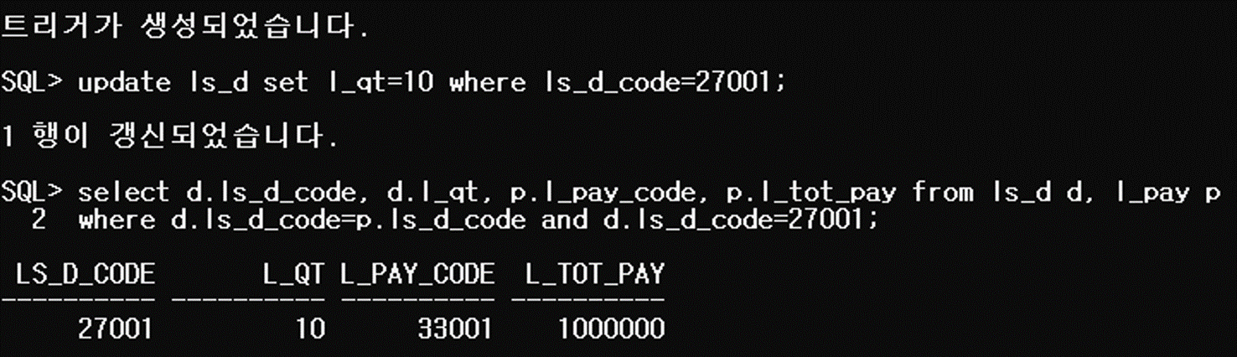
5. 견적 및 결제 관리 - 견적 및 결제정보 변경
PLSQL
Q. 인력 견적 요청 인원이 변경될 시, 인력 결제 테이블의 총 결제 금액을 변경하는 트리거
변경 전 Data
SQL> create or replace trigger t_update_lpay
after update of l_qt on ls_d
for each row
declare
begin
update l_pay set l_tot_pay=:new.l_qt*(select ld_avg_cost from ld_info where ld_code=:old.ld_code)
where ls_d_code=:new.ls_d_code;
end;
/
변경 후 Data

Slide 26
6. 회계 관리 - 행사 회계정보 조회
SQL
Q. 연도별 행사진행횟수 및 평균총예산, 평균총비용, 평균총수익 조회
SQL> with avg_cost as (select 연도, floor(sum(평균지출비용)) 평균총비용
from (select to_char(ei.e_s_date, 'yyyy') "연도",avg(l_tot_pay) "평균지출비용＂ from e_info ei, ct_info ci, ls_d ld, l_pay lp, go_ck gc
where ei.e_code=ci.e_code and ci.ct_code=ld.ct_code and ld.ls_d_code=lp.ls_d_code and gc.go_ck_code=ei.go_ck_code
and gc.go_ckck in ('진행중', '종료') and lp.l_pay_ck='Y'
group by to_char(ei.e_s_date, 'yyyy')
union all select to_char(ei.e_s_date, 'yyyy') "연도", avg(ri_tot_pay) "평균지출비용＂ from e_info ei, ct_info ci, rs_d rd, ri_pay rp, go_ck gc
where ei.e_code=ci.e_code and ci.ct_code=rd.ct_code and rd.rs_d_code=rp.rs_d_code and gc.go_ck_code=ei.go_ck_code
and gc.go_ckck in ('진행중', '종료') and rp.ri_pay_ck='Y'
group by to_char(ei.e_s_date, 'yyyy'))
group by 연도 order by 1),
avg_mon as (select eavg.*, pg.pr_g_code 평균이익률
from (select to_char(ei.e_s_date, 'yyyy') "연도", count(*) "행사횟수", floor(avg(ei.e_tot_budget)) "평균총예산"
from e_info ei, ct_info ci, go_ck gc
where ei.e_code=ci.e_code and gc.go_ckck in ('진행중', '종료') and gc.go_ck_code=ei.go_ck_code
group by to_char(ei.e_s_date, 'yyyy')) eavg, pr_g pg
where eavg.평균총예산>=pg.mini_tot_b and eavg.평균총예산<=pg.maxi_tot_b order by 1)
select m.*, c.평균총비용, floor((평균총예산*평균이익률)) "평균총수익"
from avg_cost c, avg_mon m
where c.연도=m.연도;

Slide 27
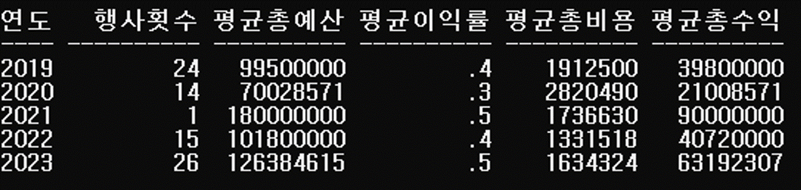
6. 회계 관리 - 행사 회계정보 조회
SQL
Q. 연도별 행사진행횟수 및 평균총예산, 평균총비용, 평균총수익 조회
결과 화면
SQL> with avg_cost as (select 연도, floor(sum(평균지출비용)) 평균총비용
from (select to_char(ei.e_s_date, 'yyyy') "연도",avg(l_tot_pay) "평균지출비용＂ from e_info ei, ct_info ci, ls_d ld, l_pay lp, go_ck gc
where ei.e_code=ci.e_code and ci.ct_code=ld.ct_code and ld.ls_d_code=lp.ls_d_code and gc.go_ck_code=ei.go_ck_code
and gc.go_ckck in ('진행중', '종료') and lp.l_pay_ck='Y'
group by to_char(ei.e_s_date, 'yyyy')
union all select to_char(ei.e_s_date, 'yyyy') "연도", avg(ri_tot_pay) "평균지출비용＂ from e_info ei, ct_info ci, rs_d rd, ri_pay rp, go_ck gc
where ei.e_code=ci.e_code and ci.ct_code=rd.ct_code and rd.rs_d_code=rp.rs_d_code and gc.go_ck_code=ei.go_ck_code
and gc.go_ckck in ('진행중', '종료') and rp.ri_pay_ck='Y'
group by to_char(ei.e_s_date, 'yyyy'))
group by 연도 order by 1),
avg_mon as (select eavg.*, pg.pr_g_code 평균이익률
from (select to_char(ei.e_s_date, 'yyyy') "연도", count(*) "행사횟수", floor(avg(ei.e_tot_budget)) "평균총예산"
from e_info ei, ct_info ci, go_ck gc
where ei.e_code=ci.e_code and gc.go_ckck in ('진행중', '종료') and gc.go_ck_code=ei.go_ck_code
group by to_char(ei.e_s_date, 'yyyy')) eavg, pr_g pg
where eavg.평균총예산>=pg.mini_tot_b and eavg.평균총예산<=pg.maxi_tot_b order by 1)
select m.*, c.평균총비용, floor((평균총예산*평균이익률)) "평균총수익"
from avg_cost c, avg_mon m
where c.연도=m.연도;
이익률 | 최대 총예산 | 최소 총예산
30% | 80,000,000 | 1
40% | 125,000,000 | 80,000,001
50% | 200,000,000 | 125,000,001

Slide 28

경청해 주셔서
감사합니다.

